Slide 1

فهم سلوكيات المتعاطى والتدخل المبكر للأسرة
1

Slide 2

تعارف ....
الاسم.
الكنية.
الحالة الاجتماعية.
الخبرات العملية.
العمل الحالي مع شرح طبيعة العمل.
الهوايات.
ما هي توقعاتك وأهدافك من الدورة.

Slide 3

نظام الدورة
الوقت: 3 ساعات تدريبية
الأيام: يوم تدريبي
بطاقات الأسماء:
نظام العمل في الدورة :
  المجموعات.
  التسجيل.
  إعطاء التغذية الرجعية.

Slide 4

يتوقع من المشاركين فى نهاية البرنامج التدريبى بأذن الله أن :
فهم سلوكيات الإدمانية للمتعاطي
التعرف علي علامات التعاطي والمخدرات والمسكرات .
التعرف علي المعتقدات الخاطئ المتعلقة في تعاطي المخدرات والمسكرات
دور الوالدين في الوقاية والتدخل المبكر من تعاطي المخدرات
التعرف على كيفية تدخل الاسرة عند اكتشاف تعاطي أبناءهم

Slide 5

اليوم التدريبي
آثار الإدمان

Slide 6

الجلسة الأولى
تعريف الإدمان
من هم المدمنين
أعراض الإدمان
أسباب الإدمان.
ما هي أنواع الإدمان
كيف نتعامل مع مدمن المخدرات
6

Slide 7
؟
( جماعي )
نشاط تدريبي
عزيزي المتدرب
اذكر ماتعرفه عن مفهوم الإدمان و المدمنين؟

Slide 8

فيديو ( 1)

Slide 9
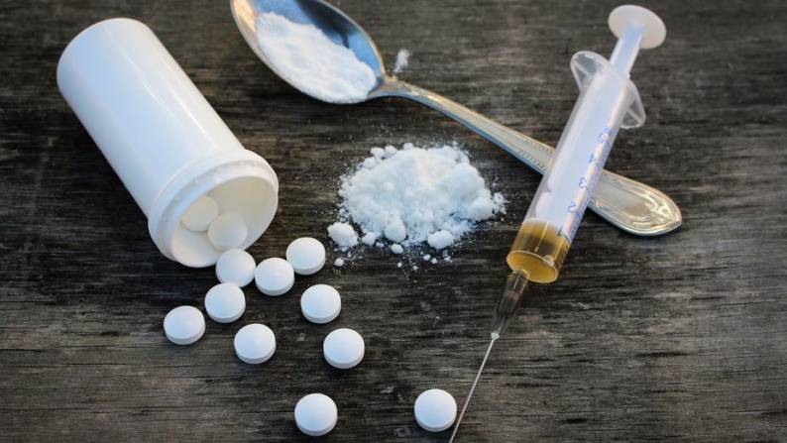
تعريف الإدمان
يعرف باللغة الإنجليزية بمصطلح (Addiction)، ويطلق عليه أيضاً مسمى التعود، وهو عبارةٌ عن حالة نفسية، وسلوكية تؤثر على الإنسان، وتجعله يرغب في القيام بشيء ما من أجل تحقيق الراحة النفسية، كالتعود على تناول طعام معين بشكل دائم، أو غسل اليدين المتكرر، وغيرها من العوامل الأخرى المؤثرة في الإدمان.

Slide 10

من هم المدمنين
المدمن هو شخص تسيطر المخدرات على حياته، تتمركز حياته وتفكيره بالكامل في المخدّرات (المواد المغيبة للعقل المغيرة للمزاج) بشكل أو بآخر (الحصول عليها وتعاطيها و إيجاد الطرق والوسائل للحصول على المزيد)، شخص في قبضة مرض مستمر ومتفاقم نهاياته دائما هى السجون، المصحات اوالموت.

Slide 11
أعراض الإدمان
هناك بعض الأعراض التي تعتبرها بعض المراكز العلاجية أعراض واضحة للإصابة بالإدمان وتستخدم في تحديد المصابين ومنها:
العزلة والوحدة
الانكار
التبرير
الإنحلال الاخلاقي
التدهور
الاستبدال
الاحراج

Slide 12
أسباب الإدمان
توجد مجموعة من الأسباب التي تؤدي إلى حدوث الإدمان، ومن أهمها:
أسباب نفسية:
هي الأسباب الرئيسية التي تساهم في توجيه سلوك الإنسان نحو الإدمان، فعادةً يلجأ الفرد إلى الإدمان على شيء ما؛ لأنه يجد راحة نفسية في التعامل معه، وأنه يقدم له كافة أسباب السعادة.
أسباب ثقافية:
هي الأسباب التي ترتبط بالمجتمعات، وطبيعة نظرته للإدمان، وتعريف الشعوب لمصطلح الإدمان، ففي بعض الدول يكون الإدمان شيئاً عادياً، ويعد من العادات، والتقاليد الشعبية.

Slide 13
علامات تظهر على الشخص المدمن
عدم الاهتمام بالأنشطة الدراسية، أو باقي الأنشطة الحياتية المختلفة.
التغير الكبير الحاصل في نمط حياة الفرد، وهو تغير من النوع المفاجئ.
إهمال المظهر والمنظر الخارجي، وإهمال الواجبات الرئيسية.
الغضب والعصبية على أتفه الأمور.
استنزاف الأموال بشكل كبير جداً، وبشكل مفاجئ.

Slide 14
آثار تعاطي المخدرات
الاضطرابات النفسيّة.
العزلة وعدم الاختلاط أو التفاعل مع الناس.
الأرق واضطرابات النوم.
الأمراض المختلفة وخاصةً تلك التي تصيب الدماغ والجهاز العصبي.
تزايد معدلات الجريمة.
العنف والتصرفات العدوانية.

Slide 15
كيف نتعامل مع مدمن المخدرات
لا بد من التعامل في البداية مع المدمن بلطف وطيبة، حتي يكسب ثقته
البقاء إلى جانبه وخصوصاً من قبل الأشخاص المقربين له، مما يزيد ثقته بنفسه
يجب أن ننظر إلى المتعاطي على أنه ضحية للإهمال والظروف الصعبة
التعامل معه بحكمة وعقل حتى يتم السيطرة على كافة الأمور السيئة التي يمكن أن تحصل معه
وجود الدافع القوي لعلاج المدمن وعدم اليأس من محاولات علاجه المتكررة
اللجوء إلى المختصين بعلاج الإدمان
بعد تعافي المدمن من الإدمان لا بد من مساعدته في إعادة بناء شخصيته وإعادة تهيئته للحياة مرة أخرى

Slide 16
طرق التعامل مع المدمنين
عدم فقدان الأمل
خلق بيئة رحيمة
التماس دعم الآخرين
تثقيف النفس حول الإدمان
التدخل المهني

Slide 17
10 أخطاء تقع فيها الأسرة فى التعامل مع المدمن!
تجاهل المشكلة
لا تترك هذا فى المنزل
الاهتمام بأحدهم على حساب الباقين
الإسراف دون وعي
تأخر المواجهة
لا للعُزلة
لا تبرر له
العلاج النفسي
العودة لنفس البيئة
التواصل خير من العلاج

Slide 18

إستراحة تدريبية

Slide 19
الجلسة الثانية
آثار الإدمان علي الأسرة
ما دور الأسرة في انتكاس المدمن وكيف يمكن مواجهة ذلك؟.
التأهيل النفسي للمدمنين
دور الأسرة في الوقاية من الإدمان.
19

Slide 20
آثار الإدمان علي الأسرة
إن أفراد الأسرة قد يعانون، بل هم يعانون فعلاً مشكلات متنوعة ترتبط بإدمان أحد أحبائهم.
وتضم هذه المشكلات:
صعوبة السيطرة على الغضب
الضعف في تقدير الذات
اضطرابات القلق
الكآبة
الأمراض الطبية المتكررة
الصعوبة في إقامة العلاقات والحفاظ عليها
مشاكل زوجية/الطلاق
وقوعهم أنفسهم في الإدمان.

Slide 21
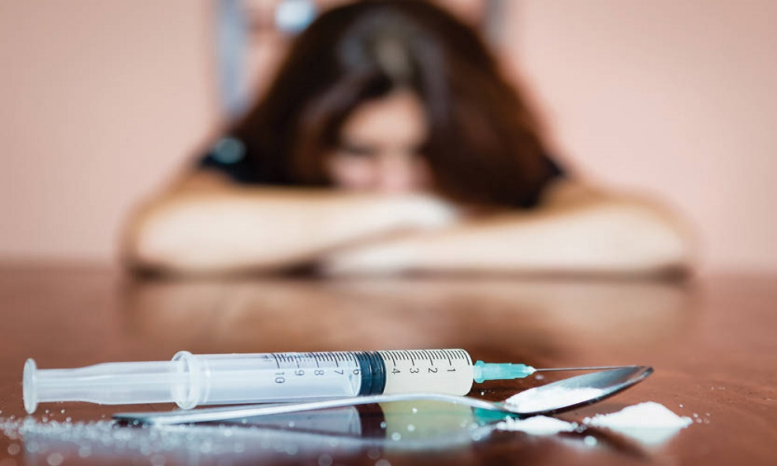
قضايا من أجل أسر المدمنين
على أفراد الأسر أن يتقنوا مهارات تكيُّف وتواصل جديدة، فهُم يتعلمون حماية أنفسهم من سموم إدمان أحد أحبائهم، ويتعلمون دعمه خلال عملية الاستشفاء. فعلى نحو ما، إنهم هم أيضاً في مرحلة معالجة ومن المهم بالنسبة إليهم تماماً، كما هو مهم بالنسبة إلى المدمن، أن يتجاوزوها بنجاح.

Slide 22
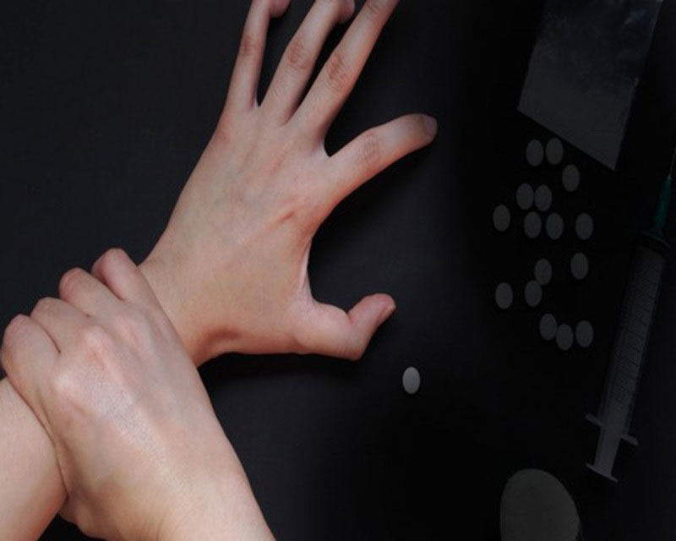
الضريبة العاطفية التي تتحملها الأسرة
يشعر كل فرد من أفراد الأسرة السليمة، التي تسير أمورها بشكل جيد، بالحرية في التواصل مع الآخر، والتعبير عن مشاعره، والوثوق بالآخر، وإخباره الحقيقة. ولكن، وبكلّ بساطة، ليس الحال كذلك في معظم أسر المدمنين، لأنّ الأفراد بدلاً من ذلك يطوّرون مواقف وسلوكيات.

Slide 23
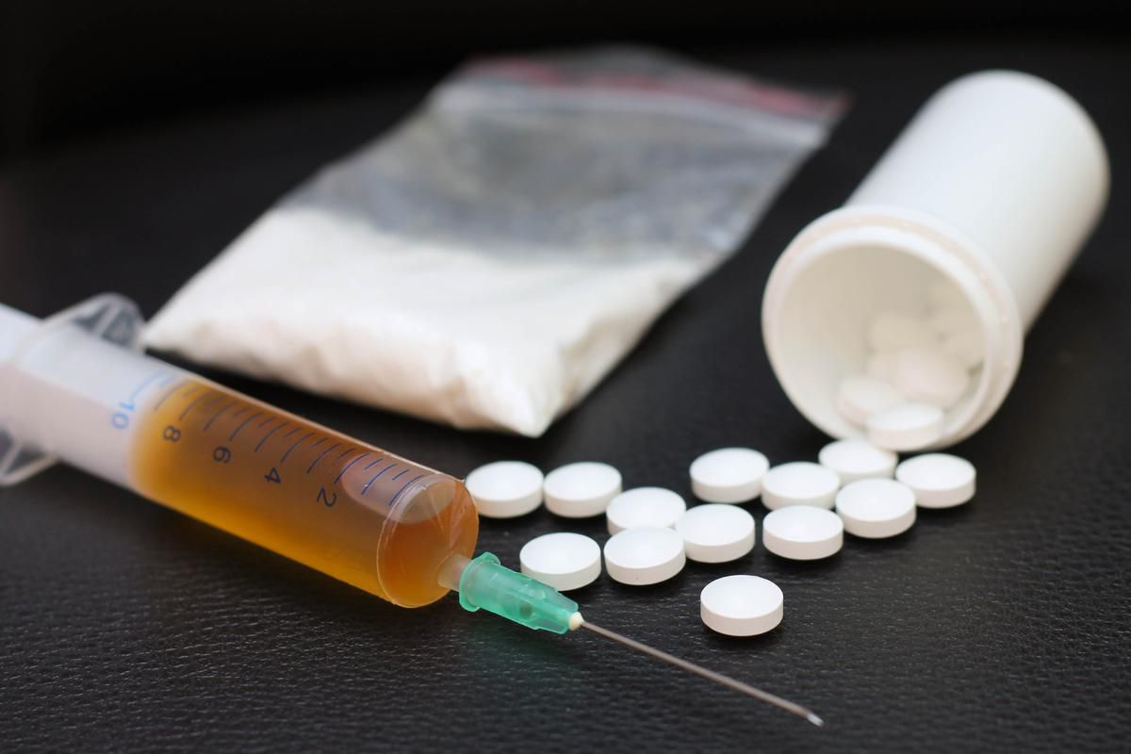
اختبار أفراد الأسرة
إن الاختبار التالي موجه إلى أفراد أسرة المدمن. فاكتشف كم من المشاعر والأفكار والسلوكيات مما سيذكر هنا تتمتّع بها. ضع إشارة أمام الجمل التي تنطبق عليك.

Slide 24
ما دور الأسرة في انتكاس المدمن وكيف يمكن مواجهة ذلك؟
لماذا يعود المتعافي لتعاطي المخدرات ينتكس؟
يعود ذلك لبعض الأفكار الخاطئة داخل اسرة المتعافي في التعامل معه مثل:
توقعات في غير محلها
التحدث بلغات مختلفة
أدوار الأسرة المألوفة
سوء الفهم لجوانب الإدمان

Slide 25
مراحل علاج الإدمان
مسألة علاج الإدمان بشكل عام تتركز على عدة مبادئ هي:
الإدمان مشكلة معقدة لكنها قابلة للعلاج
ليس هناك خطة واحدة تطبق على الجميع
العلاج يجب أن يكون متوافر دومًا
علاج الإدمان يستهدف إنسانًا وليس نوعًا مخدرًا
إتمام المشوار حتى نهايته
العلاج السلوكي أمر معتاد
الأدوية تسهل الأمر في كثير من الأحيان
لا غنى عن المتابعة الدورية

Slide 26
أهم اربع خطوات علاج الادمان و التعافي
الخطوة الأولى لعلاج الادمان: مرحلة التقييم الشامل والفحص الأولى:
تقييم الحالة الجسدية والنفسية والاجتماعية للمريض، باستخدام طرق عالمية وواضحة ومحددة للتقييم.
تحديد برنامج الرعاية المطلوب لتناسب احتياجات كل فرد، وعمل خطة علاجية لتنفيذ الأهداف المرغوبة.
وصف العلاج حسب البروتوكولات المحددة وكجزء من برنامج شامل للرعاية.
عمل تحالف علاجى مع المريض، ومع الأسرة هدفه المضى قدمًا فى مراحل التعافى من الإدمان.

Slide 27
خطوات علاج الادمان و التعافي
مرحلة التقييم الشامل والفحص الأولى
طرد السموم
01
02
مرحلة المتابعة الخارجية بعد التعافي
04
03
مرحلة التأهيل والعلاج النفسى السلوكى

Slide 28
طرق علاج الادمان
برامج العلاج
01
المشورة والعلاج الدوائي
02
جماعات المساعدة الذاتية
03
2

Slide 29
وتحتوى وحدات علاج الادمان على الوحدات والمراكز التالية:
وحدة أعراض الانسحاب
برنامج الإقامة الكاملة
برنامج نصف الإقامة
برنامج المنتكسين
برنامج علاج إدمان الإناث أو السيدات
برنامج العيادات الخارجية

Slide 30
علاج الادمان على المخدرات
يمر علاج الادمان على المخدرات بمرحلتين أساسيتين..
المرحلة الأولى: العلاج الجسدي:
وهو ما يعرف بعلاج أعراض الانسحاب، حيث تختلف الطرق فيه على حسب العقارات المستخدمة فيه، فهناك من يعالج بعقار "الميثادون".
المرحلة الثانية: العلاج النفسي:
أو ما يطلق عليه "التأهيل النفسي"، وهذا أيضًا له عدة طرق.

Slide 31
التأهيل النفسي للمدمنين
ما هو التأهيل النفسي؟
مُحاولة دراسة الخصائص التي يتمتع بها شخصية المُدمن.
معرفة كافة الإحتياجات الخاصة النفسية الخاصة بالمُدمن من أهم خطوات التأهيل النفسي.
القضاء بشكل نهائي على الصراع الداخلي الذي يُعاني منه المُدمن.
عمل بحث نفسي شامل للمُدمن.
معرفة مدى التوافق النفسي للمُدمن.

Slide 32
دور الأخصائي النفسي في التأهيل النفسي للمُدمن
إجراء إختبارات ذكاء للمُدمن.
القيام بمجموعة إختبارات شخصية لمُدمن المُخدرات.
القيام بمجموعة إختبارات نفسية مرضية للمُدمن مثل "إختبار الإكتئاب وإختبار القلق" وغيره.
عمل مجموعة الإختبارات الخاصة بحالات الادمان.
مجموعة من الجلسات الخاصة بالعلاج النفسي الفردي والجماعي مهمة جدا في التأهيل النفسي للمُدمن.

Slide 33

اهمية التأهيل النفسى للمدمن
يعتبر التأهيل النفسي والتأهيل الإجتماعي وجهان لعُملة واحدة، تسعى إلى تنمية شخصية المُدمن وذلك من خلال تعزيز بعض المؤهلات الخاصة به مثل المهارات الإجتماعية والفردية، وذلك ليستطيع الفرد أن يحقق أقصى درجات الإشباع وذلك في سياق بعض المفاهيم والثقة بالنفس وفهم الذات.

Slide 34
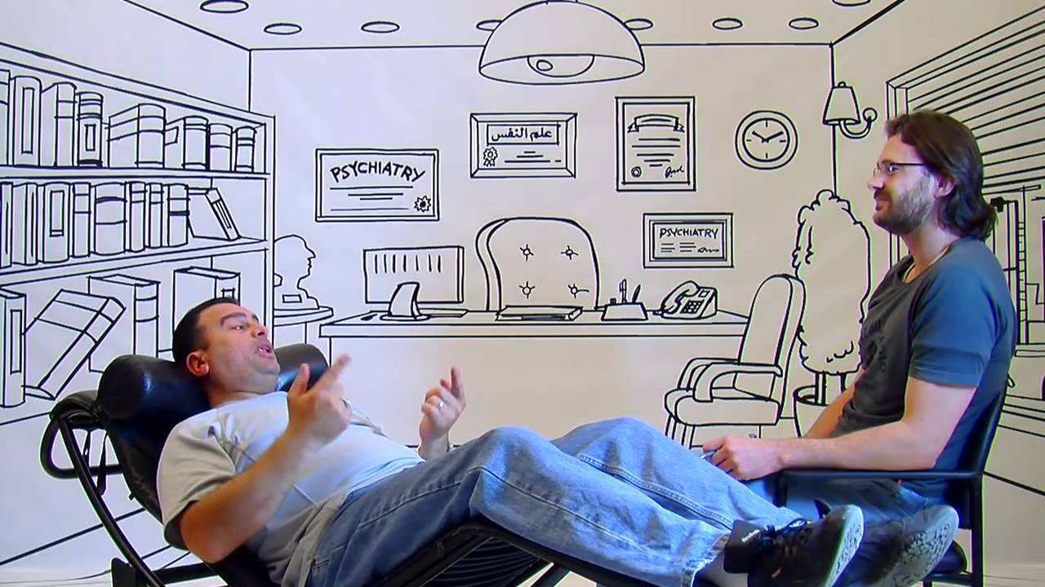
رأي الطب النفسي في التأهيل النفسي
أكد إستشارة الطب النفسي، أن التأهيل النفسي للمُدمن يُعتبر أهم مراحل علاج الادمان وأن العلاج النفسي للمُدمن من المفترض أن يكون تكامل بشكل كبير، وهذا العلاج ينقسم إلى 3 أجزاء هامة، وهم الجزء الدوائي والسيكولوجي والاجتماعي، وبالنسبة للسيكولوجي فيعتمد على مجموعة الجلسات الكلامية الفردية أو حتى الجماعية.

Slide 35
مميزات لبرامج التأهيل النفسي
ومن المميزات لبرامج التأهيل النفسي عن طريق العلاج السكني الداخلي، هو أن الموجودين في المكان والخاضعين للعلاج يمتلكون نفس المشاكل، ويقدمون على نفس العلاج، مما يوفر لكل عنصر موجود في برنامج العلاج السكني دفعات معنوية مرتفعة تساهم كثيرًا في إعادة التأهيل النفسي، وغالبًا ما يتم استخدام علاجات وأدوية.
العلاج الأسري متعدد الأبعاد
العلاجات الدوائية

Slide 36
خطوات إعادة التأهيل النفسي والاجتماعي
بعد تعافي مدمن المخدرات من إدمانه يجب تهيئته للتعايش وسط المجتمع بدون خوف عليه من حدوث انتكاسة، أو حدوث مشاكل نفسية، وليتناسب مع احتياجات المجتمع المحيط به، وخصوصًا في سوق العمل، ورفع مستوى طموحات المتعافي وتقديره لذاته، وذلك من خلال الخطوات التالية:
التدريب
البرامج التثقيفية
دعم نظام التقبل الاجتماعي في المجتمع

Slide 37

دور الأسرة في الوقاية من الإدمان
ضرورة إظهار القدوة للأبناء متمثلاً في الأب والأم على السواء:
في النجاحات الحياتية، او ضرورة الحفاظ على الصورة السليمة للأبوين في عيون الأطفال والمراهقين، فعلى سبيل المثال لا الحصر، على الأب أو الأم الذين يدخنون السجائر أن يبتعدوا عن أعين الصغار أو المراهقين، ولا يدخنون امامهم، لأن ذلك الأمر محفزاً كبيراً للأبناء من حيث التقليد، أو من حيث الخوف على مشاعرهم.

Slide 38

الحفاظ على الترابط الأسري والتعاطف والمودة والرحمة بين الأبوين امام الأبناء:
فمن ضمن الأسباب الكثيرة المؤدية إلى الفراغ العاطفي والنفسي للأبناء هو عدم إظهار الحب والترابط الأسري والمودة بين جميع أطراف الأسرة، وهو ما يدفع الأبناء في حالة وجود الخلافات الأسرية إلى الهروب من هذه المشاكل بوسائل اخرى من ضمنها بالتأكيد في بعض الحالات إدمان المخدرات أو العادات السيئة.

Slide 39

تقوية الوازع الديني والأخلاقي في محيط الأسرة:
هو بالضرورة عامل مساعد للغاية من أجل حماية الأبناء من إدمان المخدرات أو الانجرار نحو العادات السيئة الأخرى، حيث تعتبر العوامل الأخلاقية والدينية، ومقدار الخوف من الحساب في الآخرة له أهميته في تقوية المراقبة الذاتية لدى كل أفراد الأسرة، وهو ما يمنع الأبناء من الدخول في تجربة الإدمان، لأنهم يراقبون ذاتهم في كل لحظة وفي كل موقف.

Slide 40
دور الأسرة في حماية الأبناء من الإدمان.. التوعية هي الحل:
التوعية بخطر المخدرات
ضرورة تربية الأبناء على الصراحة مع الآباء والأمهات
توعية الأبناء بضرورة اختيار أصدقائهم
طريقة النصح والإرشاد ضرورية في كثير من الأحيان
الخطوات الصحيحة التي يجب إتباعها من جانب الأسرة في هذا الجانب يمكن أن نلخصها في النقاط الآتية:

Slide 41
دور الأسرة في حماية الأبناء من الإدمان.. توجيه طاقاتهم بشكل صحيح:
ممارسة الرياضة منذ الصغر
تنمية مهارات الطفل
ممارسة الهوايات المفضلة
فيما يلي بعض الخطوات والنصائح التي يجب إتباعها من أجل توجيه الأبناء وطاقاتهم بشكل سليم وإيجابي:

Slide 42
؟
( جماعي )
نشاط تدريبي
عزيزي المتدرب
اذكر ماتعرفه مما تم شرحه دور الأسرة في حماية الأبناء من الإدمان.

Slide 43
فيديو ( 2)

Slide 44
كلمة ختام
لكل بدايه نهايه مهما طـالت ، وها نحن قد نخط حروف نهايتنا على أرصفة هذا المحور المبارك ، الذي سعينا فيه لاستغلال وقتنا بأمور
تفيدننا في ديننا ودنيانا ،آملين من الله أن يكون حقق أهدافه وغاياته التي سطرت له ،
مع خالص تحياتي وشكري للجميع والى اللقاء في دورات تدريبية قادمة
.......

Slide 45

شكــراً لكــم

